Slide 1



Типове данни и променливи
Преобразуване на типове
Програмиране
Учителски екип
Обучение за ИТ кариера
https://it-kariera.mon.bg/e-learning/
https://github.com/BG-IT-Edu/School-Programming/tree/main/Courses/Applied-Programmer/Programming-Fundamentals

Slide 2
Съдържание
Преобразуване на типове
Булев тип
Знаков тип

Slide 3

Преобразуване на типове
3

Slide 4
Преобразуване на типове
Променливите съдържат стойности от даден тип
Типът може да се промени (преобразува) към друг тип
Скрито преобразуване на тип (без загуби): променлива от по-голям тип (пр. double) взема по-малка стойност (пр. float)
Явно преобразуване (със загуба) – може да загубим точност:
float heightInMeters = 1.74f;
double maxHeight = heightInMeters; //Скрито преобразуване
double size = 3.14;
int intSize = (int) size; //Явно преобразуване → 3
Notes:
Goes to notes

Slide 5
Задача: Асансьор
Изчислете колко курса са нужни, за да се качат n човека с асансьор с капацитет от p човека
Просто решение:
Брой хора = 17
Капацитет = 3
6 курса
Как? 5 курса * 3 човека + 1 курс * 2 човека
int n = int.Parse(Console.ReadLine());
int p = int.Parse(Console.ReadLine());
int courses = (int) Math.Ceiling((double)n / p);
Console.WriteLine(courses);
Тествайте в Judge: https://judge.softuni.bg/Contests/2649

Slide 6
Булев тип
Булевия тип (bool) съдържа true (истина) или false (лъжа):
int a = 1;
int b = 2;
bool greaterAB = (a > b);
Console.WriteLine(greaterAB); // False
bool equalA1 = (a == 1);
Console.WriteLine(equalA1); // True

Slide 7
Задача: Булева променлива
Въведете низ, преобразувайте го към променлива от булев тип и изведете “Yes” ако в променливата има true и “No” в противен случай.
Използвайте Convert.ToBoolean(string).
True
Yes
False
No
Тествайте в Judge: https://judge.softuni.bg/Contests/2649
Notes:
Solution goes to note

Slide 8
Задача: Булева променлива – решение
string input = Console.ReadLine();
bool variable = Convert.ToBoolean(input);
if (variable == true) {
Console.WriteLine("Yes");
} else {
Console.WriteLine("No");
}

Slide 9
Задача: Специални числа
Число наричаме специално, когато сумата от цифрите му е 5, 7 или 11
За всички числа от 1 до n изведете дали числото е специално
1 -> False
2 -> False
3 -> False
4 -> False
5 -> True
6 -> False
7 -> True
8 -> False
9 -> False
10 -> False
11 -> False
12 -> False
13 -> False
14 -> True
15 -> False
16 -> True
17 -> False
18 -> False
19 -> False
20 -> False
20
Тествайте в Judge: https://judge.softuni.bg/Contests/2649
Notes:
Solution goes to note

Slide 10
Задача: Специални числа – решение
int n = int.Parse(Console.ReadLine());
for (int num = 1; num <= n; num++)
{
int sumOfDigits = 0;
int digits = num;
while (digits > 0)
{
sumOfDigits += digits % 10;
digits = digits / 10;
}
bool special = (sumOfDigits == 5) || …; // TODO: довърши
Console.WriteLine("{0} -> {1}", num, special);
}

Slide 11
Преобразуване с Convert
Convert извършва преобразувания на данни:
Convert.ToInt32(данни, основа) – преобразува стринг в дадена бройна система към цяло число (int)
Convert.ToString(данни) – кконвертира число към стринг
Convert.ToString(данни, основа) – преобразува число към стойност в дадена бройна система (резултатът е стринг)
int nums = Convert.ToInt32(Console.ReadLine(), 16);
string output = "Value: " + Convert.ToString(nums);
string output = "Binary value: " + Convert.ToString(nums, 2);

Slide 12
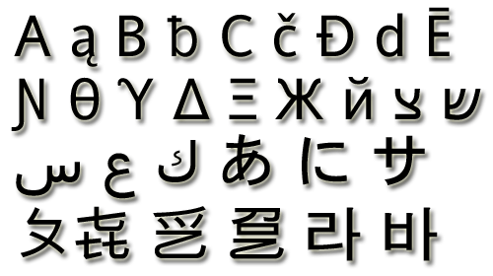
Знак
Типът данни знак в C#
Представя символната информация
Декларира се с char ключовата дума
Всеки символ съответства на числов код
Стойността по подразбиране е '\0‚
Заема 16 бита в паметта (от U+0000 до U+FFFF)
Съдъръжа един Уникод знак (или част от знак)

Slide 13
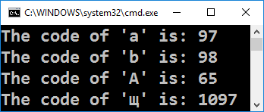
Знаци и кодове
Всеки знак има уникална цяла Уникод стойност (int):
char ch = 'a';
Console.WriteLine("The code of '{0}' is: {1}", ch, (int) ch);
ch = 'b';
Console.WriteLine("The code of '{0}' is: {1}", ch, (int) ch);
ch = 'A';
Console.WriteLine("The code of '{0}' is: {1}", ch, (int) ch);
ch = 'щ'; // кирилската буква „щ“
Console.WriteLine("The code of '{0}' is: {1}", ch, (int) ch);

Slide 14
Задача: Тройки латински знаци
Напишете програма, която въвежда цяло число n и извежда всички тройки от първите n малки латински знаци, подредени по азбучен ред:
aaa
aab
aac
aba
abb
abc
aca
acb
acc
baa
bab
bac
bba
bbb
bbc
bca
bcb
bcc
caa
cab
cac
cba
cbb
cbc
cca
ccb
ccc
3
Тествайте в Judge: https://judge.softuni.bg/Contests/2649
Notes:
Goes to exercise

Slide 15
Решение: Тройки латински знаци
int n = int.Parse(Console.ReadLine());
for (int i1 = 0; i1 < n; i1++)
for (int i2 = 0; i2 < n; i2++)
for (int i3 = 0; i3 < n; i3++)
{
char letter1 = (char)('a' + i1);
char letter2 = // TODO: довърши
char letter3 = // TODO: довърши и това
Console.WriteLine("{0}{1}{2}",
letter1, letter2, letter3);
}

Slide 16
Екраниращи знаци (escaping sequences)
Екраниращите последователности са:
Съдържат специален знак като ', " или \n (нов ред)
Съдържат системни знаци (като [TAB] знакът \t)
Често срещани екраниращи последователности:
\' → апостроф \" → двойна кавичка
\\ → наклонена черта \n → нов ред
\uXXXX → за отбелзяване на кой да е Уникод символ

Slide 17
Знакови литерали – примери
char symbol = 'a'; // Обикновен знак
symbol = '\u006F'; // Уникод знак
// в 16-ичен формат (буква 'o')
symbol = '\u8449'; // 葉 (Листо в Традиционен китайски)
symbol = '\''; // Присвояване на апостроф
symbol = '\\'; // Присвояване на наклонена
symbol = '\n'; // Присвояване на знак за нов ред
symbol = '\t'; // Присвояване на знак TAB
symbol = "a"; // Неправилно: използвайте апострофи!

Slide 18


Какво научихме този час?
Преобразуване на типове: скрито и явно
Класически типове данни:
Булев тип: съдържа True или False
Знаков тип: съдържа Уникод знак

Slide 19
Типове данни и преобразуване на типове
https://github.com/BG-IT-Edu/School-Programming/tree/main/Courses/Applied-Programmer/Programming-Fundamentals

Slide 20

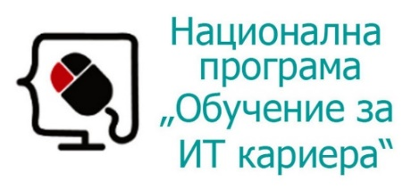


Министерство на образованието и науката (МОН)
Настоящият курс (презентации, примери, задачи, упражнения и др.) е разработен за нуждите на Национална програма "Обучение за ИТ кариера" на МОН за подготовка по професия "Приложен програмист"
Курсът е базиран на учебно съдържание и методика, предоставени от фондация "Софтуерен университет" и се разпространява под свободен лиценз CC-BY-NC-SA

